Slide 1
M1
M1
M1
M2
M2
M2
M3
M3
M3
M1
M2
M3
M1
M2
M3
M1
M2
M3
M1
M2
M3
M1
M2
M3
M1
M2
M3

Slide 2
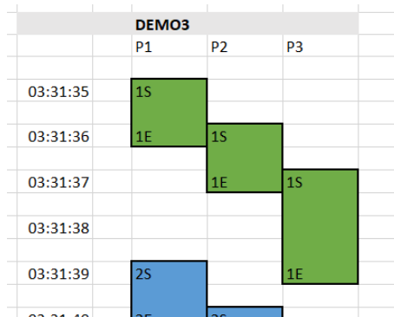
Main: MoveNext()
P1: yield return
P2: yield return
P3: yield return

Slide 3
Process
Generate DATA
Process P1
Process P2
Process P3
Blocking
Collection<T>
Blocking
Collection<T>
Blocking
Collection<T>
Process
CLI-DATA
CLI-P1
CLI-P2
CLI-P3
Pipeline
buffer
Pipeline
buffer
Pipeline
buffer

